Slide 1
Genske mutacije

Slide 2
MUTACIJE su promene u:
genetičkom materijalu,
nukleotidnom nizu,
uređenju ili količini DNK.
Promene u GENIMA su genske mutacije.
Promene u broju i strukturi HROMOZOMA su hromozomske mutacije (aberacije).
Mutacije su ŠTETNE promene ukoliko imaju štetne efekte po zdravlje.
KORISNE mutacije daju prednost jedinki i doprinose evoluciji vrste (efekat je vidljiv kroz duži vremenski period).

Slide 3
GENSKE MUTACIJE
Su promene u broju, sadržaju i redosledu NUKLEOTIDA u okviru kodirajuće ili nekodirajuće DNK.
Mogu da nastanu bilo gde u genomu, u bilo kom periodu života.
Ako genska mutacija remeti embriogenezu, posledice su prisutne na rođenju ili se simptomi javljaju ubrzo po rođenju (npr. Fenilketonurija, Cistična fibroza).
Mutacije se mogu ispoljiti i mnogo kasnije u životu individue (npr. Huntingtonova bolest).

Slide 4
Pravac genskih mutacija:
Prvobitna forma gena je divlji tip gena.
Aleli su nove forme jednog gena.
Promena divljeg tipa gena u mutantnu formu je direktna mutacija.
Nova mutacija koja vraća mutatni oblik gena u divlji tip je povratna (reverzna) mutacija.

Slide 5
Prema uzroku nastanka mogu biti:
Spontane mutacije nastaju „prirodnim“ putem tj. tokom normalnih ćelijskih aktivnosti – replikacija i transkripcija.
Indukovane mutacije nastaju usled delovanja mutagenih činioca koji mogu biti fizički, hemijski ili biološki.
Familijarne mutacije su nasleđene od roditelja, a često su prisutne i kod bliskih rođaka.
“de novo” mutacija (spontana ili indukovana) je nova mutacija kod potomka koja nije bila prisutna kod roditelja.

Slide 6
Prema tipu ćelije koju zahvataju, mutacije mogu biti:
Mutacije DNK u SOMATSKIM ćelijama se ne prenose na potomke!
prenose se samo na ćerke ćelije tokom deobe, pa je
osoba mozaik za mutirane i normalne ćelije u nekom tkivu.
Mutacije DNK u GERMINATIVNIM ćelijama su prisutne u gametama i prenose se na potomke!
ove mutacije su najčešće konstitucione (prisutne u svim ćelijama organizma, pa i polnim),
mogu biti prisutne samo u jednom delu germinativnih ćelija, pa osoba stvara i normalne i mutirane gamete - to je germinativni (gonadni) mozaicizam.

Slide 7
Posledice po nosioca mogu biti:
Letalne - vode smrtnom ishodu još embrionalno ili odmah po rođenju.
Subletalne mutacije - značajno skraćuju životni vek individue (smrt pre reproduktivnog perioda pa nema potomaka).
Uslovne mutacije se ispoljavaju samo pod određenim uslovima sredine (npr. nedostatak enzima glukozo-6-fosfat-dehidrogenaze daje tešku hemolitičku anemiju prilikom uzimanja određene hrane ili lekova).

Slide 8
Prema interakciji među alelama, mutacije mogu biti:
Dominantne mutacije – ispoljavaju se već u HETEROZIGOTNOM stanju i u homozigotnom stanju.
Recesivne mutacije – ispoljavaju se SAMO U HOMOZIGOTNOM stanju.
Kada se kod heterozigota obe alele iz para ispoljavaju podjednako - odnos je kodominantan.
Kada se kod heterozigota javi mešavina dominantnog i recesivnog, tzv. “srednji” fenotip, odnos alela je intermedijarni.

Slide 9
Veličina zahvaćene DNK:
Velike (krupne) mutacije
- promene koje zahvataju veće delove DNK (veličine megabaza) i spadaju u HROMOZOMSKE PRERASPODELE.
Tačkaste (point) mutacije
- promene u veoma malom segmentu DNK, obično U JEDNOM ILI NEKOLIKO NUKLEOTIDA.

Slide 10
Prema vrsti promene u DNK, genske mutacije mogu biti:
1. Tačkaste (point) mutacije (stabilne)
supstitucije (tranzicije i transverzije)
delecije
insercije
2. Dinamičke mutacije (nestabilne)
- povećanje broja trinuklotidnih ponovaka.

Slide 11
Tačkaste (point) mutacije
Supstitucije su zamene jedne baze drugom:
1. Tranzicije su zamena baza u okviru iste grupe:
- purinska purinska; pirimidinska pirimidinska
A G, G A i C T, T C
2. Transverzije su zamena baza drugim tipom tj. iz druge grupe:
- purinska pirimidinska
A T ili C, G T ili C, T A ili G, C A ili G

Slide 12
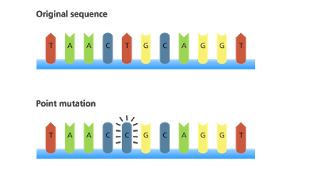
Point mutaciija – TRANZICIJA T C
(zamena baza u okviru iste grupe)

Slide 13
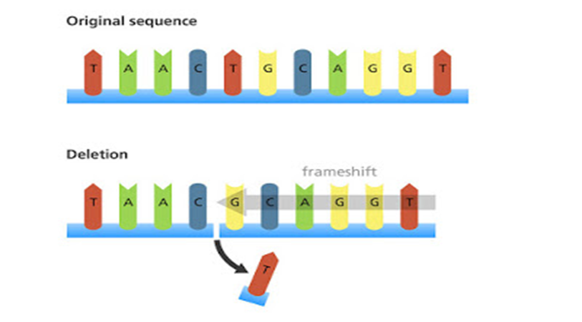
DELECIJE - gubitak većeg ili manjeg dela DNK:
- do 5 nukleotida su manje delecije
- do 20 nukleotida su veće delecije, a mogu obuhvatiti i više stotina ili hiljada bp.
Male delecije su posledica greške tokom replikacije DNK, dok velike delecije uglavnom nastaju usled nejednakog crosing over-a.

Slide 14
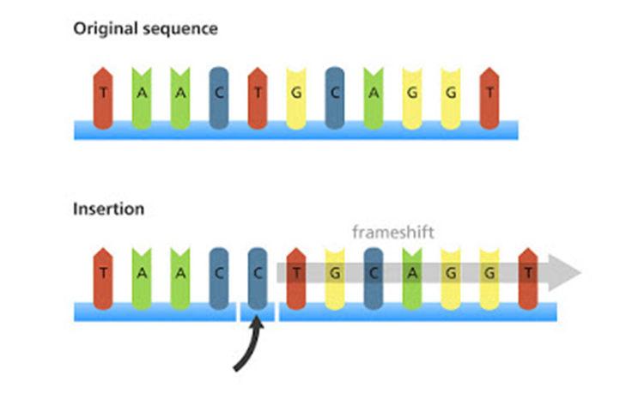
INSERCIJE - umetanje jednog ili više nukleotida u DNK niz.
- Ako se u umetnutom delu ponavlja struktura iz gena to je duplikacija.
Male insercije su posledica greške tokom replikacije DNK, dok velike insercije uglavnom nastaju usled nejednakog crosing over-a.

Slide 15
U 80% slučajeva DELECIJE I INSERCIJE dovode do promene u okviru čitanja genetičke šifre.
“Frameshift” mutacije - pomeranje okvira čitanja genetičke šifre:
nastaju umetanjem ili ispuštanjem broja nukleotida koji nije deljiv sa tri,
pomera se okvir očitavanja tripleta, i
remeti se normalan niz nukleotida.
Ove mutacije često sadrže i stop kodon koji prekida sintezu proteina.

Slide 17
Dinamičke, nestabilne mutacije
Predstavljaju povećanje broja trinukleotidnih ponovaka iznad kritičnog broja.
Mehanizam nastanka nije jasan:
“proklizavanja” DNK polimeraze tokom replikacije niza koji se ponavlja, ili
neefikasan sistem popravke grešaka u DNK.
Karakteriše ih fenomen anticipacije:
raniji početak bolesti, i
teža klinička slika kod potomaka (npr. Faragilni X sindrom, Hangtingtonova bolest,…).

Slide 18
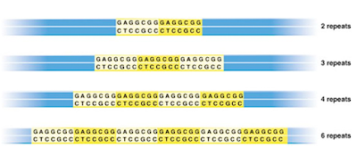
uvećanje broja trinukleotidnih ponovaka
Fragilno X sindrom (FMR1):
normalan broj CGG ponovaka je do 50 puta
premutacija broj ponovaka 50-200 puta
mutacija > 200 ponovaka
Ove promene se skoro uvek dešavaju tokom oogeneze.
Hntingtonova bolest:
normalan broj CAG ponovaka je do 30 puta
mutacija > 50 ponovaka
Kod oblika Hantingtonove bolesti sa velikim brojem CAG ponovaka uglavnom su poreklom oca.

Slide 19
Efekti mutacije na strukturu i funkciju proteina

Slide 20
Supstitucijom baza može doći do:
Silence (tiha mutacija) - ne menja značenje kodona pa ni protein (promena koja je nastala podrazumeva fenomen IZROĐENOSTI GENETIČKOG KODA).
Neutralna mutacija – dovodi do stvaranja kodona za hemijski SLIČNU AMINOKISELINU pa je bez značajnog efekta na protein.

Slide 21
Misens mutacija (pogrešnog smisla):
- nastaje promenom u kodonu tako da bude kodirana DRUGA AMINOKISELINA, pa se sintetiše izmenjen protein.
Izmenjena struktura proteina može dovesti do:
promene ili potpunog gubitka biološke funkcije proteina
funkcija proteina biva zadržana ali izmenjenih karakteristika.
Npr. kod srpaste anemije glutaminska a.k. prelazi u valin.

Slide 22
Besmislena - nonsens mutacija:
- podrazumeva supstituciju baza kojom nastaje jedan od tri besmislena (STOP) kodona UAG,UGA,UAA.
Ova mutacija dovodi do prevremenog prekida translacije.
Dužina sintetisanog polipeptidnog lanca zavisiće od toga u kom delu DNK je došlo do greške u sparivanju (supstitucije).

Slide 23
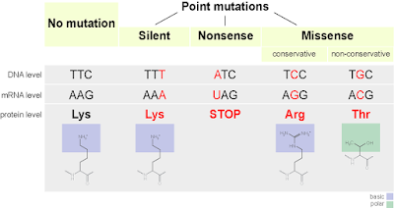
Mogući ishodi tačkastih (point) mutacija

Slide 24
Promene u nekodirajućoj DNK
Mogu da utiču na obradu primarnog prepisa iRNK:
Promena može da stvori novo signalno mesto za iskrajanje iRNK ili da ukine postojeće.
Mutacije mogu da pogode regulatorne regione: 5’ i 3’ UTR, promotor, pojačivače,...

Slide 25
Fenotip obuhvata građu i funkciju jednog organizma.
Genotip je genetička konstitucija jednog organizma.
Fenotipska promenljivost je odgovor na stalno prisutne promene životne sredine, BEZ PROMENA U GENOTIPU (nije nasledna).
Genotipska promenljivost su PROMENE U GENETIČKOM MATERIJALU i to su mutacije i rekombinacije (nasledna je).
Mutacije i rekombinacije su izvor varijabilnosti genetičkog materijala.
fenotip = genotip + sredinski faktori!

Slide 26
Fenotipska heterogenost – različita fenotipska ispoljavanja iste mutacije.
Genetička heterogenost – slični ili identični klinički fenotipovi su posledica potpuno različitih genskih mutacija:
alelna (na istom genskom lokusu)
nealelna (različiti genski lokusi)

